Slide 1
搜索引擎与宝贝搜索不得不说的故事

Slide 2



认识淘宝宝贝搜索
连衣裙包邮！！
买个iphone5！
送女朋友什么裙子好呢？
手机大甩卖！！
宝贝搜索
牛仔裤清仓买一送一！！
……
……
……
……

Slide 3
宝贝搜索的特点
数据量大: 8亿
数据更新量大: 2亿／天
查询量大: 3-4亿PV／天
查询准确率要求高——对买家负责，降低查找成本
查询召回率要求高——对卖家负责，让每个宝贝搜索可达
业务逻辑复杂：属性信息远大于倒排信息

Slide 4
宝贝搜发展史——数据量

Slide 5
宝贝搜发展史——查询量

Slide 6
宝贝搜索发展史——大事记
淘宝网 2003年
商城 2008年
一淘网 2012年
未来
C2C宝贝
C2C宝贝
B2C宝贝
C2C宝贝
B2C宝贝
全网购物搜索
一站式购物体验
发现
比较
优惠券
C2C宝贝
B2C宝贝
全网购物搜索
一站式购物体验
发现
比较
优惠券
个性化
协同搜索

Slide 7
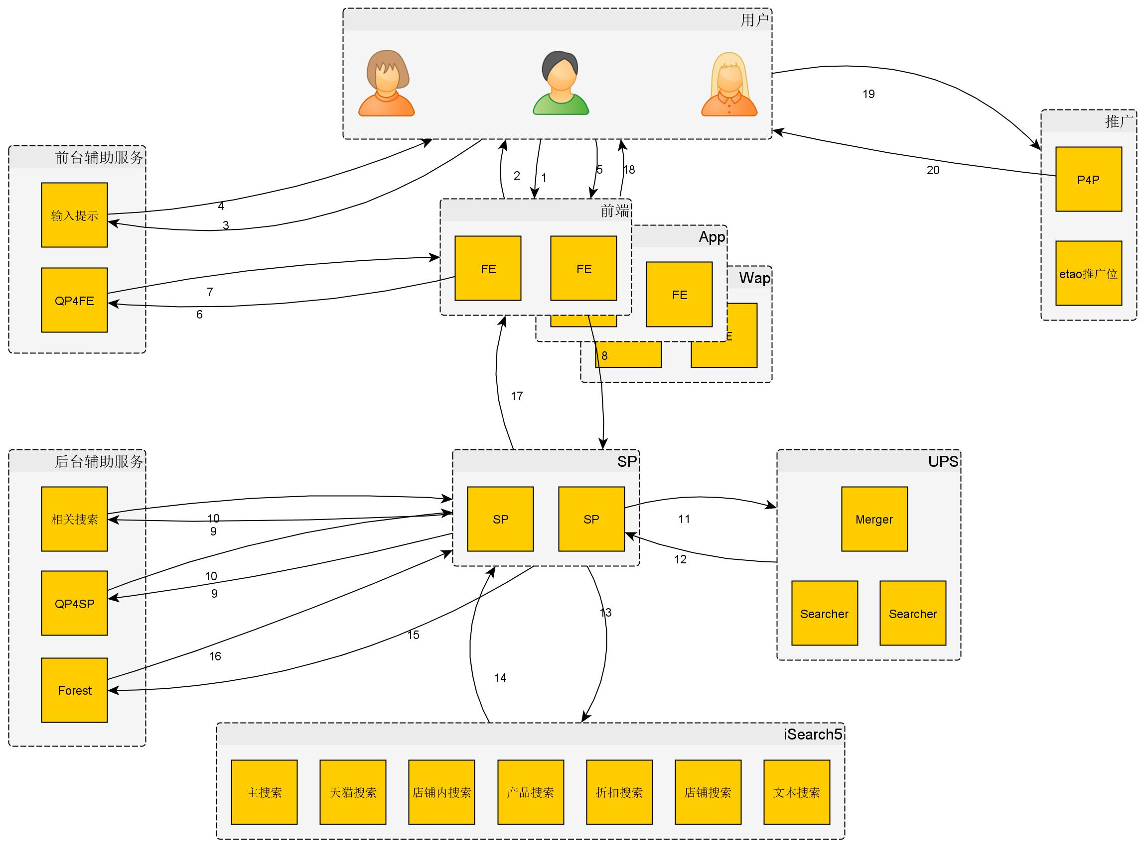
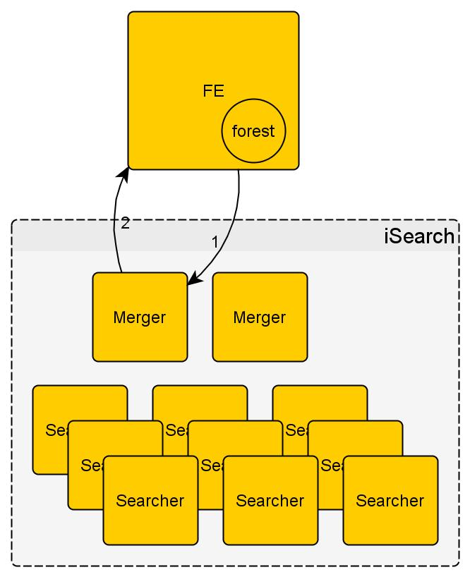
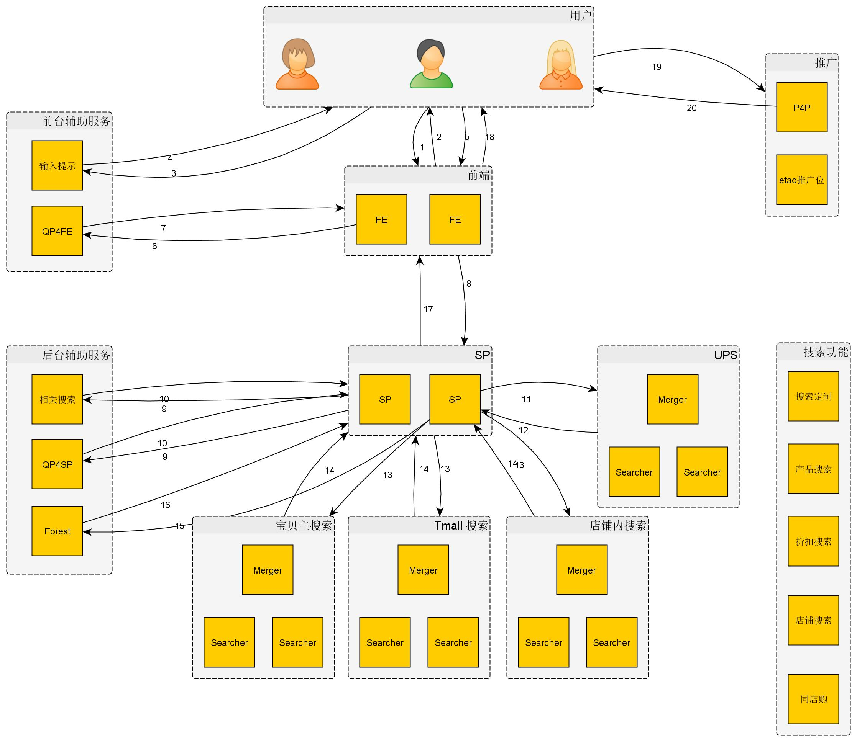
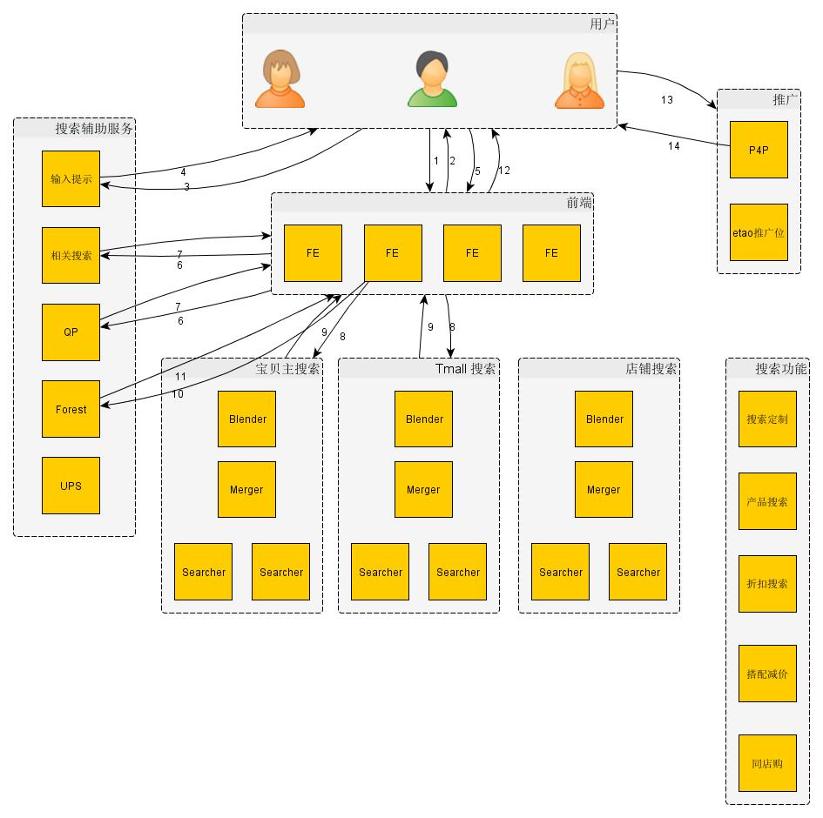
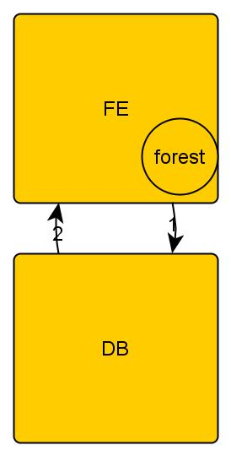
淘宝搜索架构演变
解决搜索功能
解决容量速度
业务逻辑分离
业务引擎分离
引擎平台统一

Slide 8
搜索引擎面临的技术挑战
不断增长的搜索
复杂多变的业务
数据量日益增长
庞大的属性信息
频繁地数据更新
灵活的运帷平台
每年痛并快乐着的大促（1111/1212）
——爆发式流量增长和更新量增长

Slide 9
解决之道——数据聚合层(SP/Agg)
关联非引擎服务(UPS、QP、Forest etc.)
多路数据混排(同构数据、异构数据)
搜索结果Rerank
其他各种“异想天开”的业务逻辑
统一服务入口

Slide 10
解决之道——灵活的配置／插件接口
Build插件：允许对建索引的原始文档进行加工
分词插件： 控制检索粒度
QRS插件：改写Query定制业务逻辑、改写结果满足业务需求
属性信息定制化：直接使用Attr(price)、简单表达式(price+postage)、插件化(lib.so)
Scorer插件：特殊的属性信息定制化功能
丰富的配置接口

Slide 11
解决之道——减肥是永恒的主题
高召回率、低响应延时 ➔ 内存引擎
数据量的增长、属性信息的增多带来挑战
根据业务需求不断对引擎进行瘦身
倒排信息压缩(P4Delta等)
正排信息精确存储(xBits, int8, int16, int32, …)
正排信息压缩(GroupVariInt等)
正排信息去重(偏移存储)
属性信息编码压缩
……

Slide 12
解决之道——性能优化
神级性能优化之道——Cache
奇迹般近乎无损的截断——深入理解业务
对付频繁更新带来的性能衰减——UPI(运维支撑)
商品搜索性能杀手——正排信息的访问(L1/L2 Cache与RAM的博弈)
业务发展永远都是粗旷型的——定期Review业务实现常常会有意想不到的收获
数据分层

Slide 13
解决之道——一体化运维体系
伟大的Admin——集中式管理
故障自动恢复
多集群管理
按需索引分发
索引自动切换和更新
集群拓扑动态发现

Slide 14
解决之道——OpenSearch
解决中小商业搜索应用
大量小应用运维
Search as a service
自助式使用搜索
在线修改schema
全流程索引自描述
核心技术
HBase
Free schema
Rank formular

Slide 15
解决之道——回到原点
业务的发展让一起问题回到原点：性能、容量、业务灵活性、集群运维能力等等
譬如个性化。。。（TO BE Continue）
搜索问题永无止境，谢谢！

